Slide 1
“重走发现之旅” 创新培养的探索
西浦全国大学教学创新大赛
李亚杰团队 北京邮电大学

Slide 2

有意义的学习？

Slide 3
“重走发现之旅”
相关课程建设
学生团队建设
求知
探索心
教学设计
数据体验
知识
发现
能力
宣讲

Slide 4
1.相关课程建设

Slide 5
课程名称 | 学时 | 专业 | 年级 | 班级规模 | 课程性质
多元统计分析 | 3 | 数学 | 大三 | 小班 | 选修
概率论与数理统计 | 3 | 全校 | 大二 | 大班 | 必修
高等数学 | 11 | 全校 | 大一 | 大班 | 必修
线性代数 | 3 | 全校 | 大一 | 大班 | 必修
数据分析 | 4 | 全校 | 研究生 | 小班 | 学位

Slide 6
以《多元统计分析》课程为例
五大钢铁公司经营状况的指标
数据来源：《多元统计分析》何晓群著
指标 | 宝钢 | 鞍钢 | 武钢 | 首钢 | 浦项
负债保障率 | 2.89 | 2.95 | 2.34 | 1.85 | 3.12
长期负债倍数 | 5.16 | 9.15 | 6.07 | 2.63 | 6.96
流动比率 | 1.31 | 1.83 | 1.16 | 2.22 | 2.1
资产利润率 | 21.71 | 17.34 | 24.77 | 11.89 | 25.34
收入利润率 | 23.17 | 11.33 | 19.55 | 7.6 | 22.28
成本费用利润率 | 30.23 | 12.76 | 24.81 | 8.05 | 28.52
净利润现金比率 | 1.79 | 0.9 | 1.7 | 1.09 | 1.3
三年资产平均增长率 | 1.48 | 7.28 | 63.3 | 11.76 | 13.18
三年销售平均增长率 | 20.07 | 29.19 | 52.88 | 18.77 | 24.16
三年平均资本增长率 | 11.04 | 10.5 | 48.95 | 7.63 | 17.51
数据：未来的世界是数据的世界

Slide 7


有区别吗？
创造：多数的数学创造是直觉的结果

Slide 8
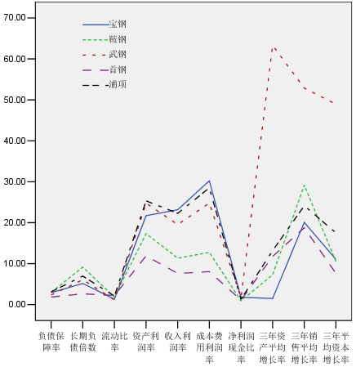





Slide 9
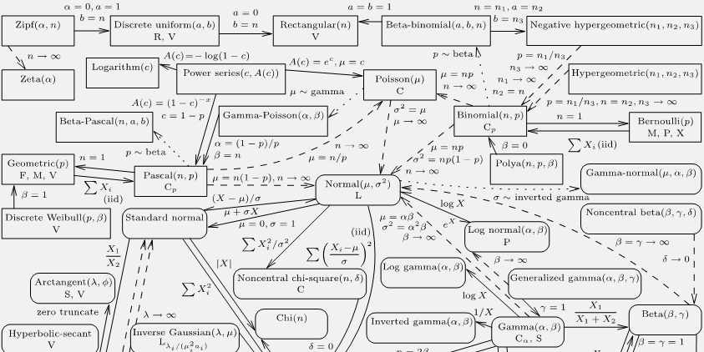
这是什么？
联想：来自文献，结合科研/生产

Slide 10
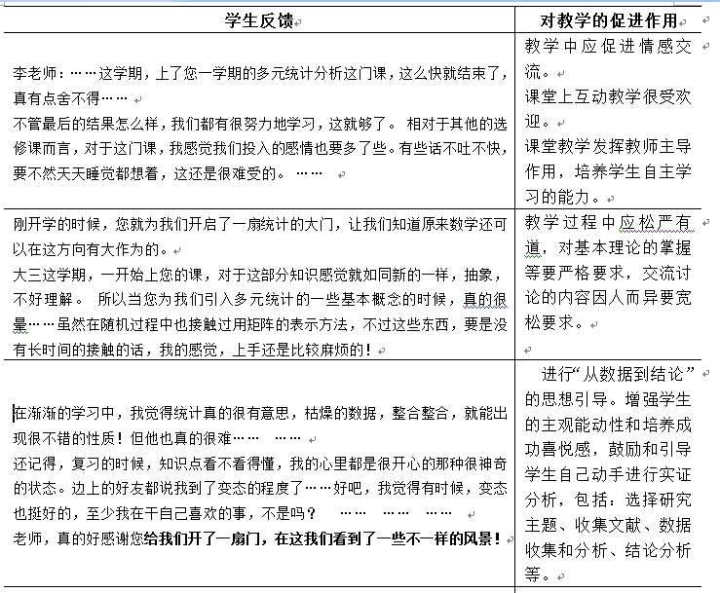
课程评价和反思

Slide 11
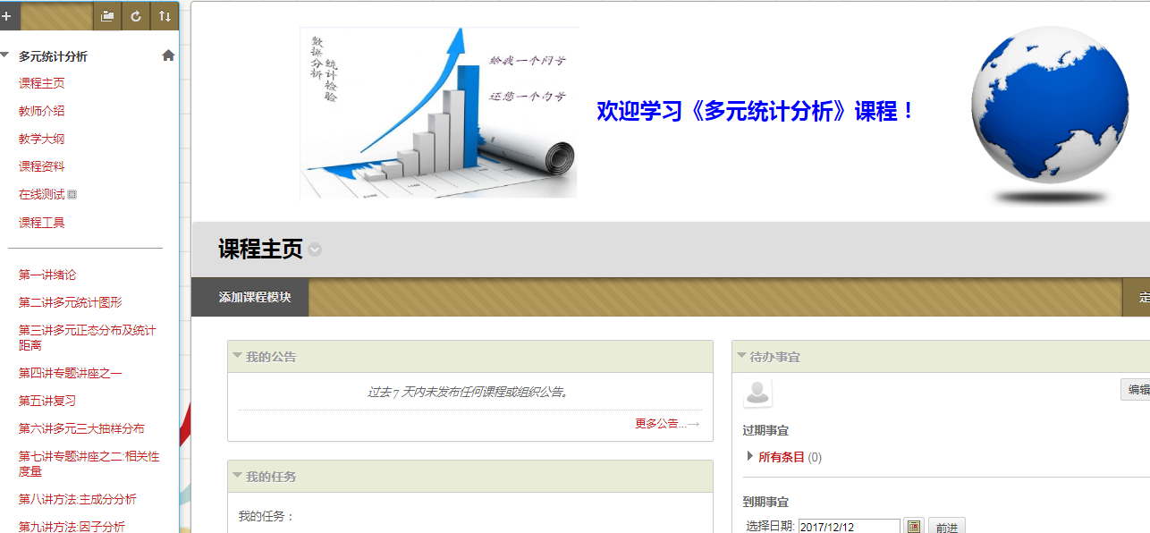
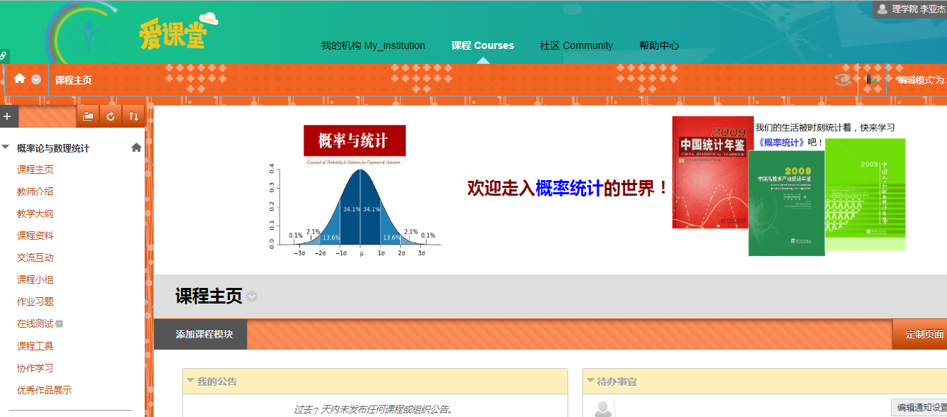

Slide 12
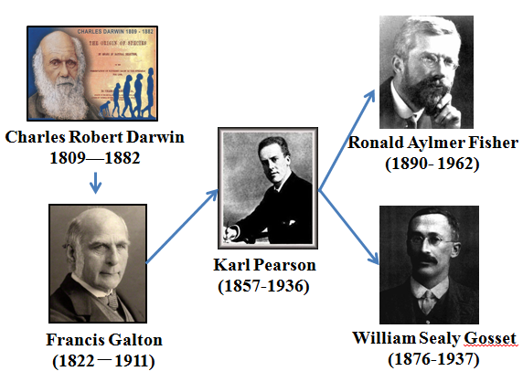
统计具有非凡的能力处理各种复杂的问题，它需要非常精细的方法和小心翼翼的解释。当人类科学探索者在问题的丛林中遇到难以逾越的障碍时，唯有统计工具可为其开辟一条前进的通道。
-Francis Galton

Slide 13
2.学生团队建设

Slide 14
“以学生为中心”-“重走发现之旅”
大创平台
毕业设计
竞赛激励

Slide 15
我们依托学校的大创平台，基于数理学科创新培养的规律，完成了多个国家级、省部级的大学生创新项目。
北京邮电大学在2004 年开始双创建设，成立了学校创新实践管理中心、特色创新实践基地，搭建了师生科研项目沟通、与企业合作的平台，2008年举办第一届北邮大学生创新创业实践成果展示交流会。

Slide 16
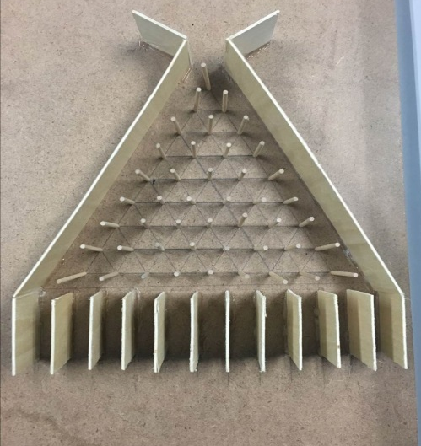

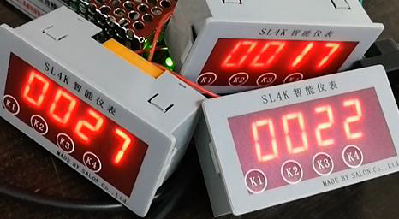
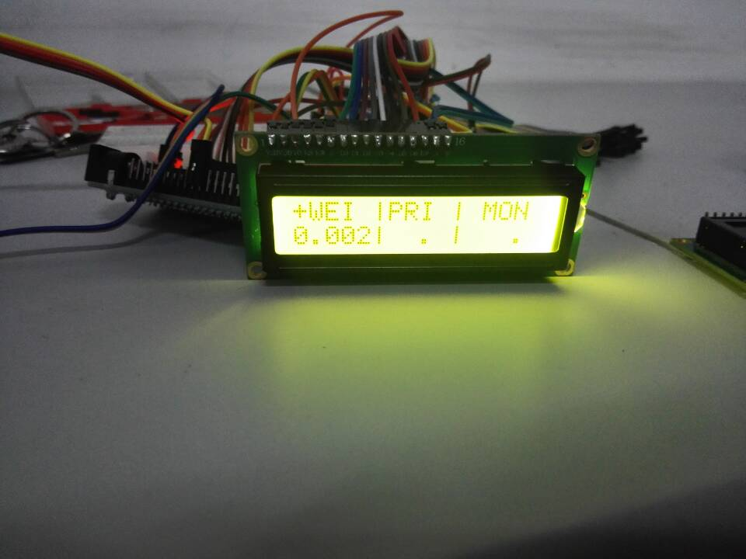
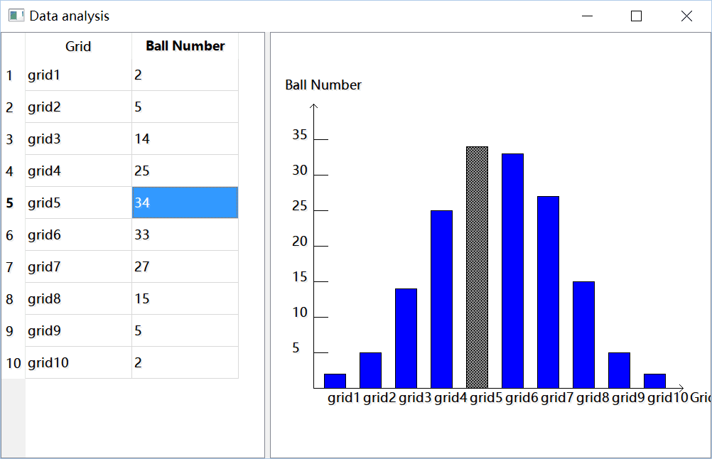
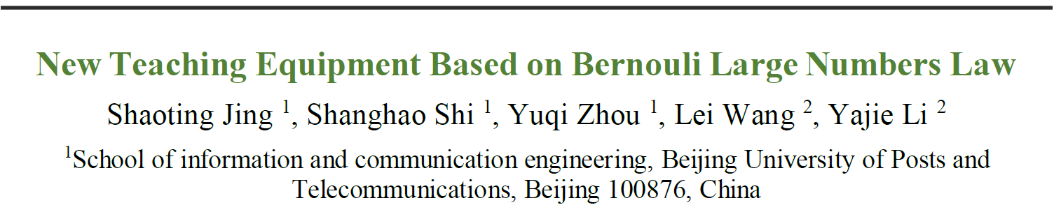
智能高尔顿钉板
知识
发现
能力
宣讲

Slide 17
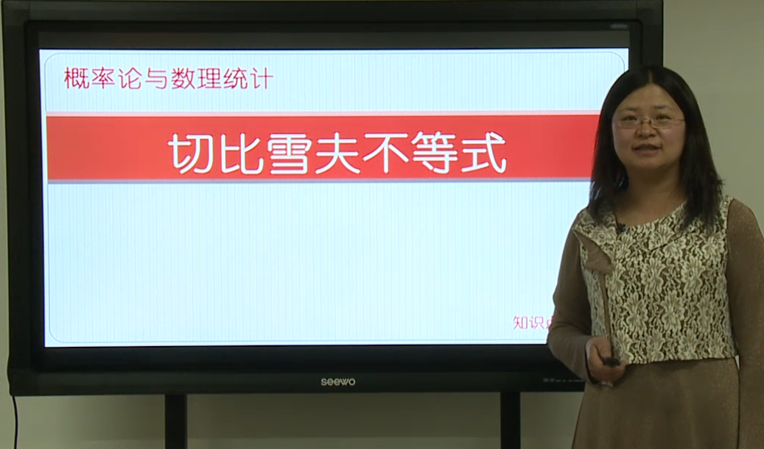
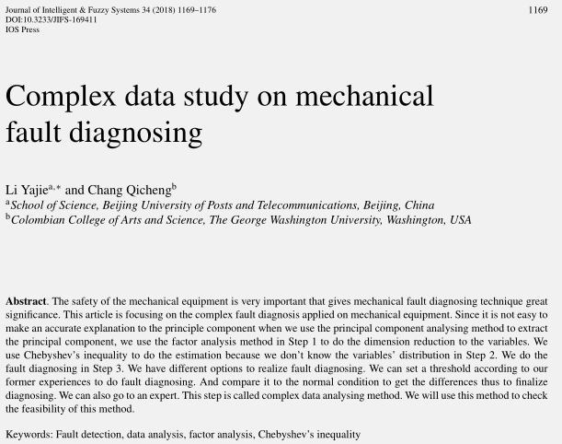
教学与科研融合
Complex Data study on Mechanical Fault Diagnosing
机械故障诊断的复杂数据研究（SCI）
切比雪夫不等式
数学微课设计北京市一等奖

Slide 18
个人教学能力提升
校级青年教师教学基本功比赛一等奖2016
校级教学成果奖一等奖2017
全国数学微课设计大赛一等奖2016
北京市青年教师教学基本功比赛优秀论文奖2016
北京市高校教学成果奖二等奖2017

Slide 19

重走发现之旅
激发学生的求知
谢谢大家！

